Slide 1
Информационный менеджмент Проектирование корпоративных информационных систем
Галиновский О.И.

Slide 2
Жизненный цикл КИС представляет совокупность стадий и этапов от момента принятия решения о создании КИС до прекращения ее функционирования.
Жизненный цикл КИС регламентируется международными и национальными стандартами, совокупность которых называется профилем стандартов жизненного цикла.

Slide 3
Международные организации, разработавшие стандарты по жизненному циклу КИС
IEEE — Institute of Electrical and Electronic Engineers, Институт инженеров по электротехнике и электронике;
ISO — International Standards Organization, Международная организация по стандартизации;
EIA — Electronic Industry Association, Ассоциация электронной промышленности;
IEC — International Electrotechnical Commission, Международная комиссия по электротехнике;

Slide 4
Национальные и региональные институты и организации
■ ANSI — American National Standards Institute, Американский национальный институт стандартов;
■ SEI — Software Engineering Institute, Институт программной инженерии;
■ ECMA — European Computer Manufactures Association, Европейская ассоциация производителей компьютерного оборудования;

Slide 5
Стандарты управления жизненным циклом, качеством и интерфейсами систем и программных средств
■ CMMI-Capability Maturity Model Integration for Product and Process Development: Интегрированная модель оценивания зрелости продуктов и процессов разработки программных средств.
■ ISO9000:2000. (ГОСТР–2001). Система менеджмента (административного управления) качества. Основы и словарь.
■ ISO9001:2000. (ГОСТР–2001). Система менеджмента (административного управления) качества. Требования.

Slide 6
■ ISO9004:2000. (ГОСТР–2001). Система менеджмента (административного управления) качества. Руководство по улучшению деятельности.
■ ISO90003:2004 –Руководство по организации применения стандарта ISO 9001:2000 для программных средств.
■ ISO10005 (ГОСТ):1995 –Административное управление качеством. Руководящие указания по программам качества.
■ ISO 10006(ГОСТ):1997 –Руководство по качеству при управлении проектом.

Slide 7
■ ISO 10013 (ГОСТ):1995. –Руководящие указания по разработке руководств по качеству.
■ ISO 10011:1-3 (ГОСТ): 1990. –Руководящие положения по проверке систем качества.
■ ISO 9945:1-4:2003 –ИТ. Интерфейсы переносимых операционных систем.
■ ISO 14252:1996 –ИТ. Руководство по функциональной среде открытых систем POSIX.
■ ISO 13210:1994. –ИТ. Методы тестирования для измерения соответствия стандартам POSIX.

Slide 8
Стандарты разработки, сопровождения, тестирования и управления конфигурацией компонентов и программных средств
■ ISO 15288:2002. –Системная инженерия. Процессы жизненного цикла систем.
■ ISO 19760:2003. –Системная инженерия. Руководство по применению стандарта ISO 15288.

Slide 9
■ ISO 12207:1995. (ГОСТР–1999). –ИТ. Процессы жизненного цикла программных средств.
■ ISO15504:1-9:1998. –ТО. Оценка и аттестация зрелости процессов жизненного цикла программных средств.
■ ISO 12207:1995. –ИТ. Процессы жизненного цикла программных средств. Изменения1 и 2:2002-2004.
■ ISO15271:1998. (ГОСТР–2002). –ИТ. Руководство по применению ISO 12207.
■ ISO16326:1999. (ГОСТР–2002). –ИТ. Руководство по применению ISO 12207 при административном управлении проектами.

Slide 10
■ ГОСТР51904 –2002. –Программное обеспечение встроенных систем. Общие требования к разработке и документированию.
■ ISO 12119:1994 (ГОСТР–2000 г). ИТ. – Требования к качеству и тестирование.
■ ISO14764: 1999 (ГОСТР–2002). ИТ. – Сопровождение программных средств.
■ ISO15846:1998 ТО. – Процессы жизненного цикла программных средств. Конфигурационное управление программными средствами.
■ ISO 10007(ГОСТ): 1995 –Административное управление качеством. Руководящие указания при управлении конфигурацией.

Slide 11
Стандарты обеспечения качества, безопасности, документирования и сертификации в жизненном цикле программных средств
■ ISO 12182:1998. (ГОСТР–2002) –ИТ. Классификация программных средств.
■ ISO 9126:1991. (ГОСТ–1993) –ИТ. Оценка программного продукта. Характеристики качества и руководство по их применению.

Slide 12
■ ISO 9126:1-4:2002-2004 ТО – Качество программных средств:
■ ISO14598:1-6:1998-2000 – Оценивание программного продукта.
■ ISO 25000:2005 ТО. – Руководство для применения новой серии стандартов по качеству программных средств IEC61508:1-6:1998-2000 –Функциональная безопасность электрических/ электронных и программируемых электронных систем.
■ ISO15408:1-3:1999 (ГОСТР–2002) –Методы и средства обеспечения безопасности. Критерии оценки безопасности информационных технологий.

Slide 13
■ IEC60880:1996-2000 –Ч. 1.1986. Программное обеспечение компьютеров в системах безопасности атомных электростанций.
■ ISO 6592:2000 (ГОСТ) –Руководство по документации для вычислительных систем.
■ ISO 9294:1990 (ГОСТ.1993 г). TO. ИТ. Руководство по управлению документированием программного обеспечения.
■ ISO15910:1999 (ГОСТР–2002) ИТ. Пользовательская документация программных средств.
■ ISO18019:2004 ИТ. Руководство по разработке пользовательской документации на прикладные программные средства

Slide 14
Процессы жизненного цикла ПО по ISO 12207
Основные процессы | Поддерживающие процессы | Организационные процессы | Адаптация
Приобретение ПО | Поддержка ПО Документирование | Управление проектом | Адаптация описы- ваемых стандартом процессов под нужды конкретного проекта
Передача ПО (в использование) | Управление конфигурациями | Управление инфраструктурой
Разработка ПО | Обеспечение качества | Усовершенствование процессов
Эксплуатация ПО | Верификация | Управление персоналом
 | Валидация
 | Совместные экспертизы
 | Аудит
 | Разрешение проблем

Slide 15
Процессы жизненного цикла систем по ISO 15288
Процессы выработки соглашений | Процессы уровня организации | Процессы уровня проекта | Технические процессы | Специальные процессы
Приобретение системы | Управление окружением | Планирование | Определение требований | Адаптация описываемых стандартом процессов под нужды конкретного проекта
Поставка системы | Управление инвестициями | Оценивание | Анализ требований

Slide 16
 | Управление процессами | Мониторинг | Проектирова-ние архитек- туры
 | Управление ресурсами | Управление рисками | Реализация
 | Управление качеством | Управление конфигурацией | Интеграция
 |  | Управление информацией | Верификация
 |  | Выработка решений | Валидация
 |  |  | Передача в использование
 |  |  | Эксплуатация
 |  |  | Поддержка
 |  |  | Изъятие из эксплуатации

Slide 17
Процессы жизненного цикла ПО и систем по ISO 15504
Отношения "заказчик-поставщик"
Приобретение ПО
Составление контракта
Определение нужд заказчика
Проведение совместных экспертиз и аудитов
Подготовка к передаче
Поставка и развертывание
Поддержка эксплуатации
Предоставление услуг
Оценка удовлетворенности заказчиков

Slide 18
Процессы уровня организации
Развитие бизнеса
Определение процессов
Усовершенствование процессов
Обучение; Обеспечение переиспользования
Обеспечение инструментами
Обеспечение среды для работы

Slide 19
Процессы уровня проекта
Планирование жизненного цикла
Планирование проекта
Построение команды
Управление требованиями
Управление качеством
Управление рисками
Управление ресурсами и графиком работ
Управление подрядчиками

Slide 20
Инженерные процессы
Выделение системных требований и проектирование системы в целом
Выделение требований к ПО
Проектирование ПО
Реализация, интеграция и тестирование ПО
Интеграция и тестирование системы
Сопровождение системы и ПО

Slide 21
Процессы поддержки
Разработка документации;
Управление конфигурацией
Обеспечение качества
Разрешение проблем
Проведение экспертиз

Slide 22
Модели жизненного цикла КИС
КАСКАДНАЯ МОДЕЛЬ - предполагает переход на следующий этап после полного окончания работ по предыдущему этапу.
ПОЭТАПНАЯ МОДЕЛЬ С ПРОМЕЖУТОЧНЫМ КОНТРОЛЕМ или итерационная модель разработки ПО с циклами обратной связи между этапами. Преимущество такой модели заключается в том, что межэтапные корректировки обеспечивают меньшую трудоемкость по сравнению с каскадной моделью; с другой стороны, время жизни каждого из этапов растягивается на весь период разработки.
СПИРАЛЬНАЯ МОДЕЛЬ - делает упор на начальные этапы ЖЦ: анализ требований, проектирование спецификаций, предварительное и детальное проектирование. На этих этапах проверяется и обосновывается реализуемость технических решений путем создания прототипов.

Slide 23
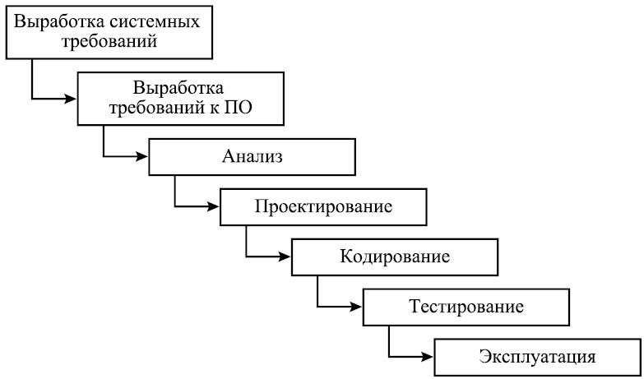
Последовательность разработки согласно "классической" каскадной модели

Slide 24
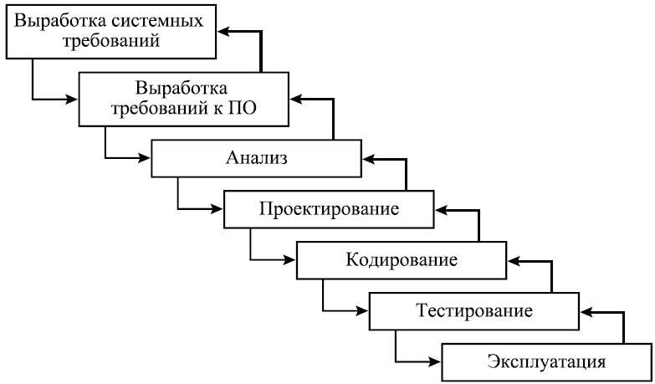
Процесс итеративной разработки

Slide 25
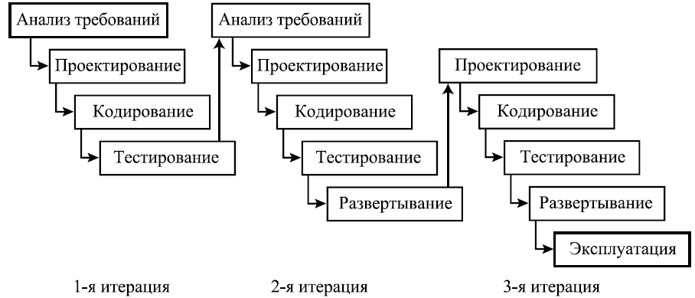
Возможный ход работ по итеративной модели

Slide 26
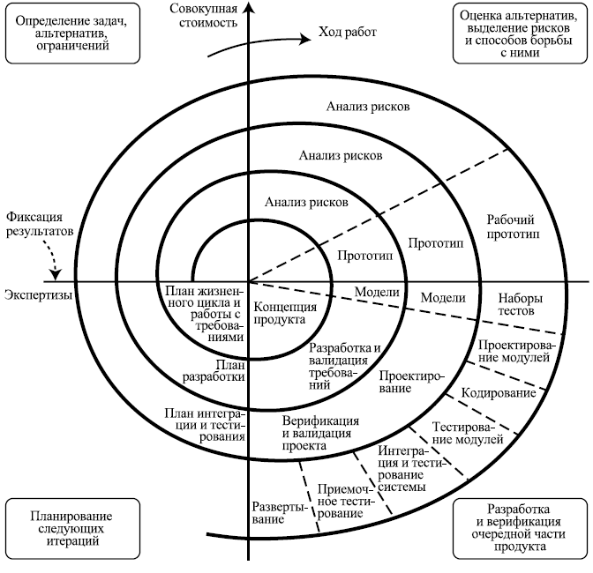
Ход работ по спиральной модели согласно Боему

Slide 27
Информационная система предприятия, организации, офиса
Информационная система предприятия (организации) 1-й уровень
TPS-технологии 2-й уровень
DSS-технологии
MIS-технологии
ESS-технологии
TPS-технологии (Web-технология, OLTP- технология, 3-й уровень
поддержка документопотоков, MS Office, поддержка потоков работ)
· DSS-технологии (OLAP-технология, технологии MRP, ERP)
MIS-технологии (OLAP-технология, технологии MRP, ERP)
ESS-технологии (технологии интеллектуального анализа данных,
системы обработки знаний)

Slide 28
Подходы к проектированию КИС
■ проектирование объектов данных, которые будут реализованы в базе данных;
■ проектирование программ, экранных форм, отчетов, которые будут обеспечивать выполнение запросов к данным;
■ учет конкретной среды или технологии, а именно: топологии сети, конфигурации аппаратных средств, используемой архитектуры (файл-сервер или клиент-сервер), параллельной обработки, распределенной обработки данных и т.п.

Slide 29
Этапы создания ИС
■ формирование требований к системе,
■ проектирование,
■ реализация,
■ тестирование,
■ ввод в действие,
■ эксплуатация и сопровождение.

Slide 30
Классификация методов проектирования ЭИС
■ по степени использования средств автоматизации,
■ использования типовых проектных решений,
■ адаптивности к предполагаемым изменениям.

Slide 31
Принципы организационных форм управления проектированием
■ Функциональный принцип. Для выполнения каждого вида задач формируются подразделения из специалистов требуемого профиля.
Здесь требуется высокая степень централизации и авторитарный стиль руководства. Поэтому при проектировании КИС он используется редко.
■ Проектный принцип. Формируется проектная группа для выполнения проекта из специалистов различных профилей, которая несет полную ответственность за проект.
После завершения проекта коллектив может быть расформирован.
■ Матричный принцип. Предполагает формирование проектных из специалистов различных подразделений, которые находятся в двойном подчинении: руководителя проекта и функционального руководителя.

Slide 32
Количество разрабатываемых проектов
Матричная организация
Функциональная
организация Проектная организация
Объем и
сложность проекта
Выбор организационных форм управления проектом КИС

Slide 33
Функции «системных интеграторов»
■ продажа (дистрибуция, поставка для проектов) технических и телекоммуникационных средств;
■ продажа (дистрибуция, поставка для проектов) системного и прикладного программного обеспечения;
■ консалтинг, проектные работы, сервис, техническая поддержка, обучение.

Slide 34
Объекты, с которыми работают системные интеграторы
■ офисные и корпоративные сети;
■ многоуровневые системы хранения информации;
■ системы управления технологическими процессами;
■ КИС для крупных предприятий, банков, компаний.

Slide 35
Проблемы взаимодействия потребителя и проектировщика КИС
■ нежелание пользователей использовать новые подходы к построению КИС;
■ занятость специалистов пользователей основной работой и как следствие недостаточное внимание проведению исследований;
■ сложность освоения системы-прототипа для уточнения технических требований к проектируемой системе;
■ отсутствие опыта работы в предлагаемой программно-технической среде;
■ неполное решение вопроса технического оснащения объекта управления;
■ организация использования накопленных информационных ресурсов и их конвертация в новую информационную среду;
■ недостаточно подробная и понятная техническая документация на предлагаемые решения, значительный объем для ее освоения.

Slide 36
Этапы проектирования КИС
Формирование требование к системе.
На начальной стадии проектирования выделяют следующие этапы работ:
■ обследование объекта и обоснование необходимости создания КИС;
■ формирование требований пользователей к КИС;
■ оформление отчета об обследовании.
Разработка концепции системы.
Проводится изучение объекта автоматизации, определение необходимости НИР, разработка вариантов концепции, удовлетворяющих требованиям пользователей.

Slide 37
Разработка технического задания.
Разрабатывается и утверждается ТЗ на создание КИС.
Создание эскизного проекта.
Разрабатываются предварительные проектные решения по системе и ее частям, а также эскизная документация на систему и ее части.

Slide 38
Техническое проектирование.
Разрабатываются проектные решения по системе и ее компонентам и соответствующая документация.
Оформляется документация на поставку комплекса технических средств.
Разрабатываются задания на проектирование смежных частей проекта.
Рабочее проектирование.
Производится разработка и адаптация программ, разработка рабочей документации на систему и ее компоненты.

Slide 39
Ввод в действие
Выполняются работы:
■ подготовка объекта автоматизации;
■ подготовка персонала;
■ комплектация КИС программными и техническими средствами
■ строительно-монтажные и пусконаладочные;
■ предварительные испытания;
■ опытная эксплуатация;
■ приемочные испытания.

Slide 40
Функционирование, сопровождение, модернизация
■ Выполнение работ в соответствии с гарантийными обязательствами и послегарантийное обслуживание.
■ Заключение договоров на сопровождение и модернизацию КИС.

Slide 41
Укрупненные стадии проектирования
■ предпроектная стадия (формирование требование к системе, разработка концепции системы, разработка технического задания, создание эскизного проекта);
■ стадия проектирования (техническое, рабочее проектирование);
■ стадия внедрения (ввод в действие);
■ стадия эксплуатации и сопровождения (функционирование, сопровождение, модернизация).

